Slide 1
Fake news challenge
Fran Mišić, Andrej Slapničar, Iva Sokolaj, Roko Torbarina
Travanj, 2022.

Slide 2
opis problema
Fake news - izmišljene priče s namjenom da zavaravaju
2016. godine je organizirano natjecanje Fake News Challenge u kojem je zadatak pomoću umjetne inteligencije detektirati lažne vijesti
Treniranje modela - 49972 instanci koje se sastoje od naslova vijesti, sadržaja vijesti te odnosa naslova i sadržaja koji može biti jedan od: slaganje, neslaganje, diskusija i nepovezanost

Slide 3
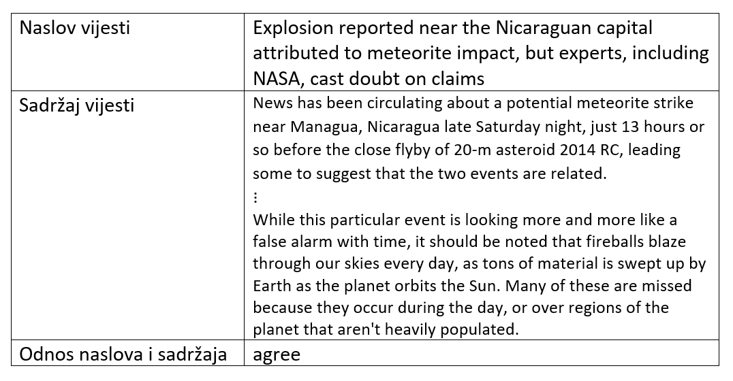
Primjer jedne instance skupa podataka

Slide 4
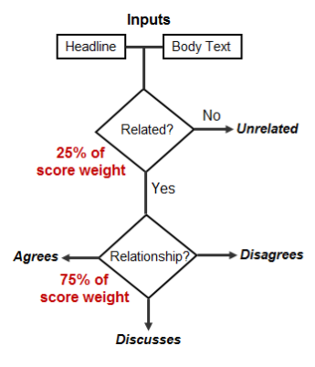
bodovanje

Slide 5
Plan istraživanja
Testiranje raznih metoda i algoritama
Decision Tree
KNN
SoA textual entailment model za feature extraction
Model na temelju dubokog učenja

